Slide 1



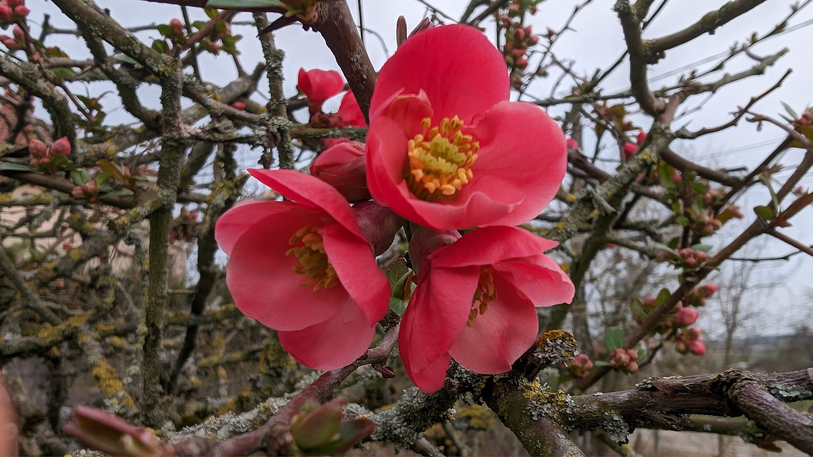
L’inexactitude n’existe pas en photographie.
Toutes les photos sont exactes. Aucune
d’elles n’est la vérité.
Photos prises par différents randonneurs
pour le plaisir du partage
L’instant
d'une balade
en alsace du nord

Slide 2
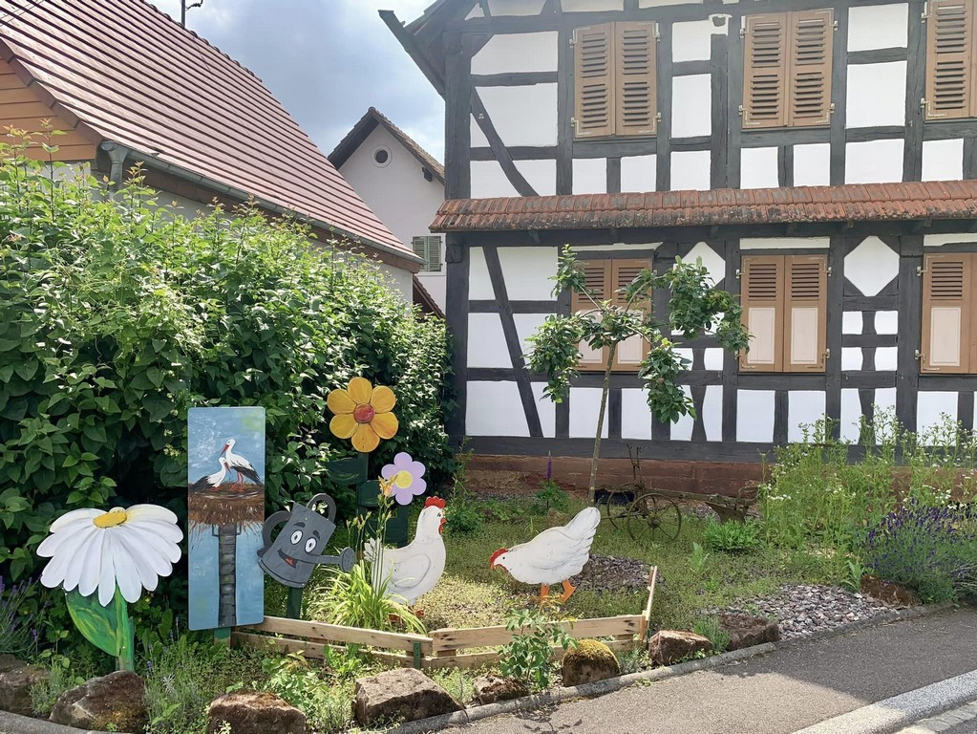

Slide 3
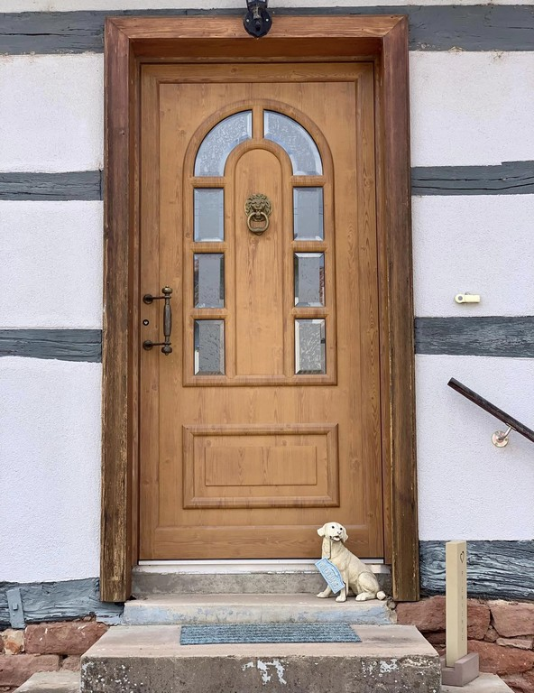

Slide 4
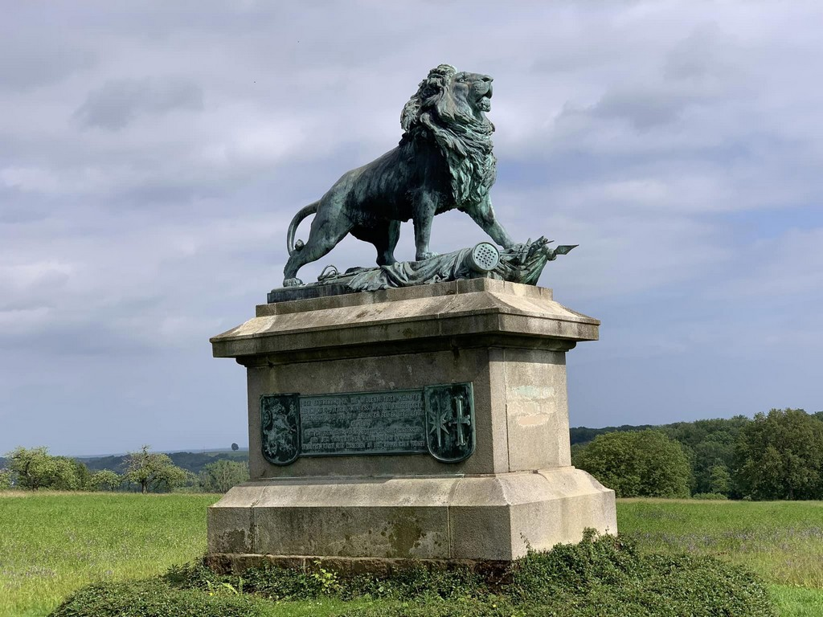
Froeschwiller
Monument allemand
3e régiment du grand
duché de Hesse

Slide 5
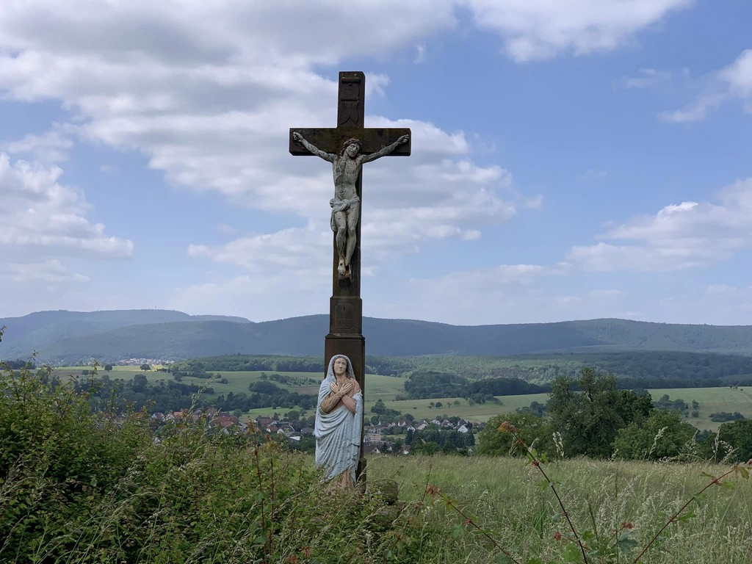
Woerth Froeschwiller
Champ de bataille 1870

Slide 6
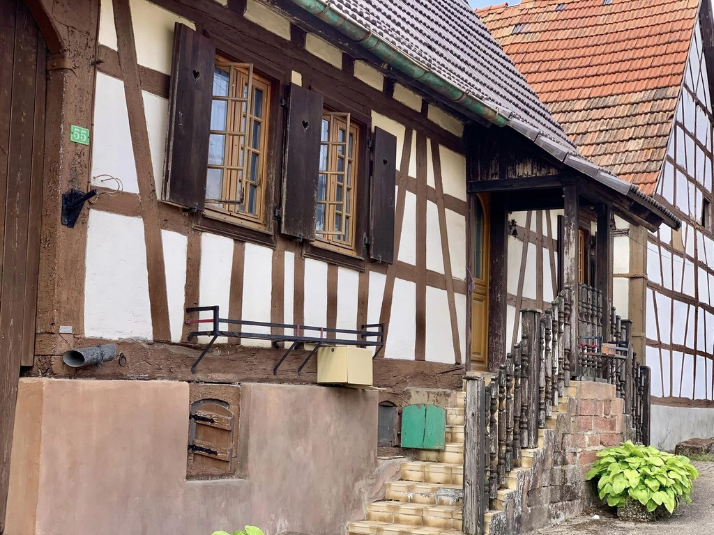

Slide 7
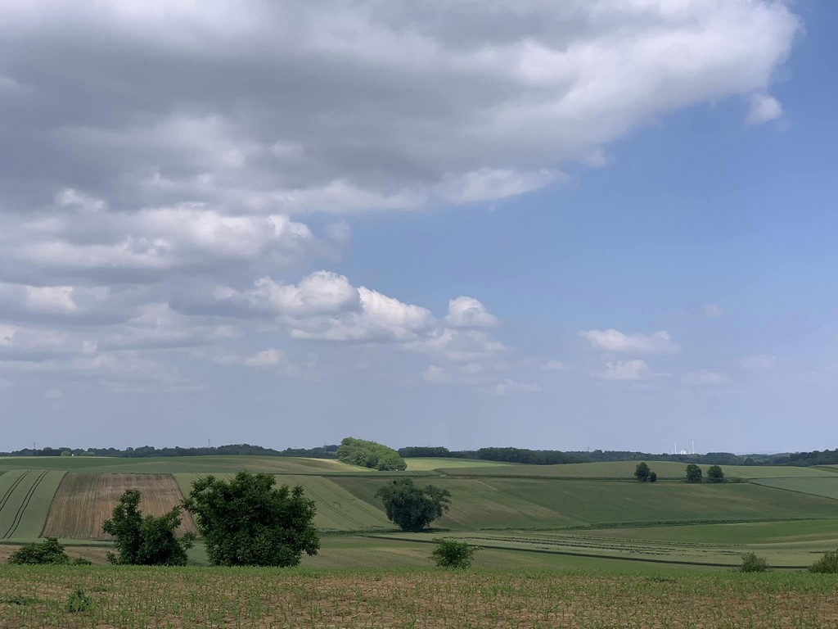
Woerth Froeschwiller
Champ de bataille 1870

Slide 8
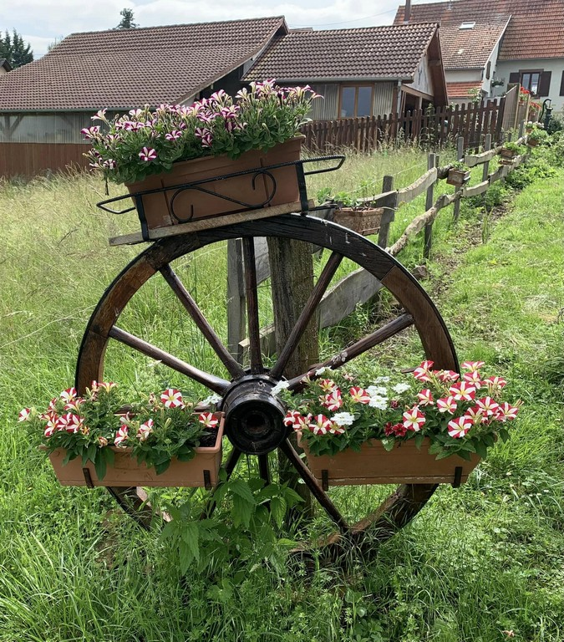

Slide 9
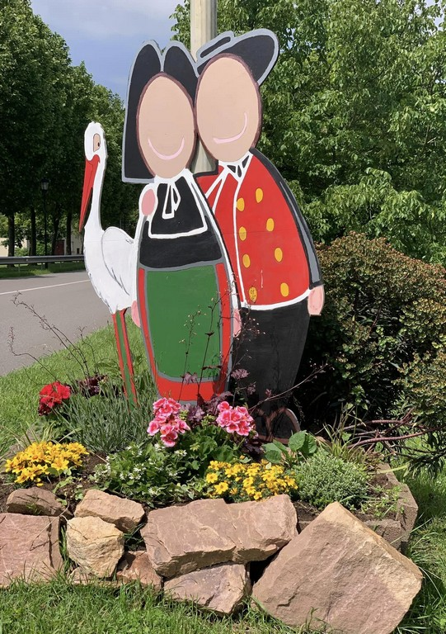

Slide 10
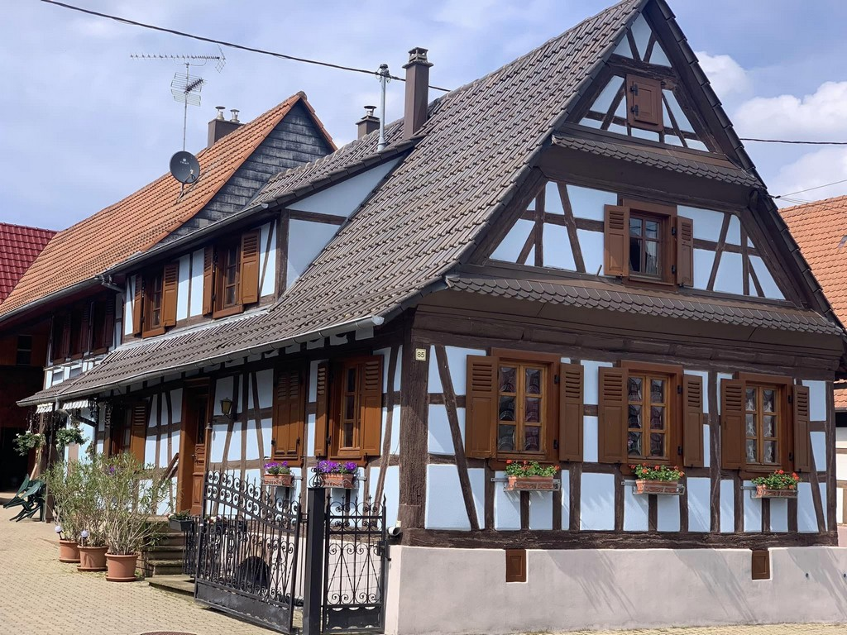

Slide 11
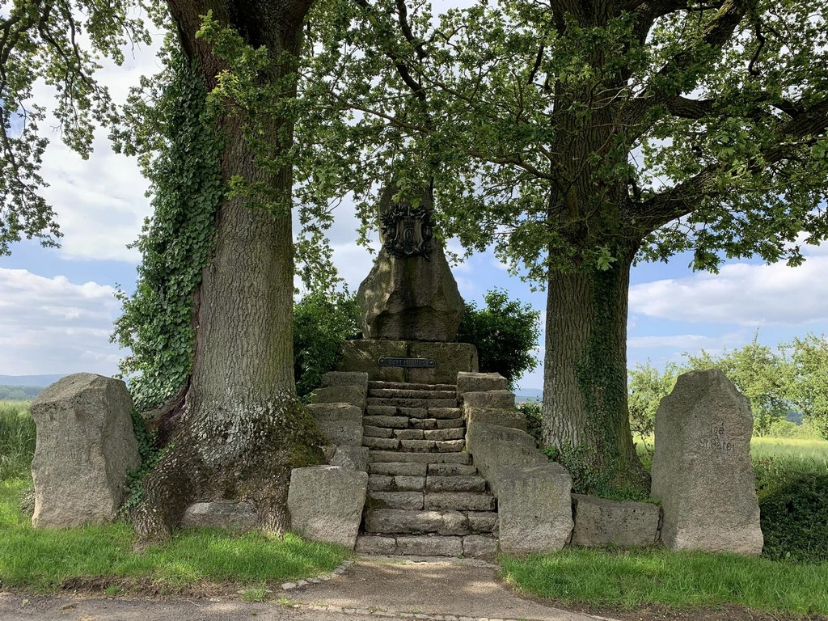
Woerth Froeschwiller
Champ de bataille 1870

Slide 12
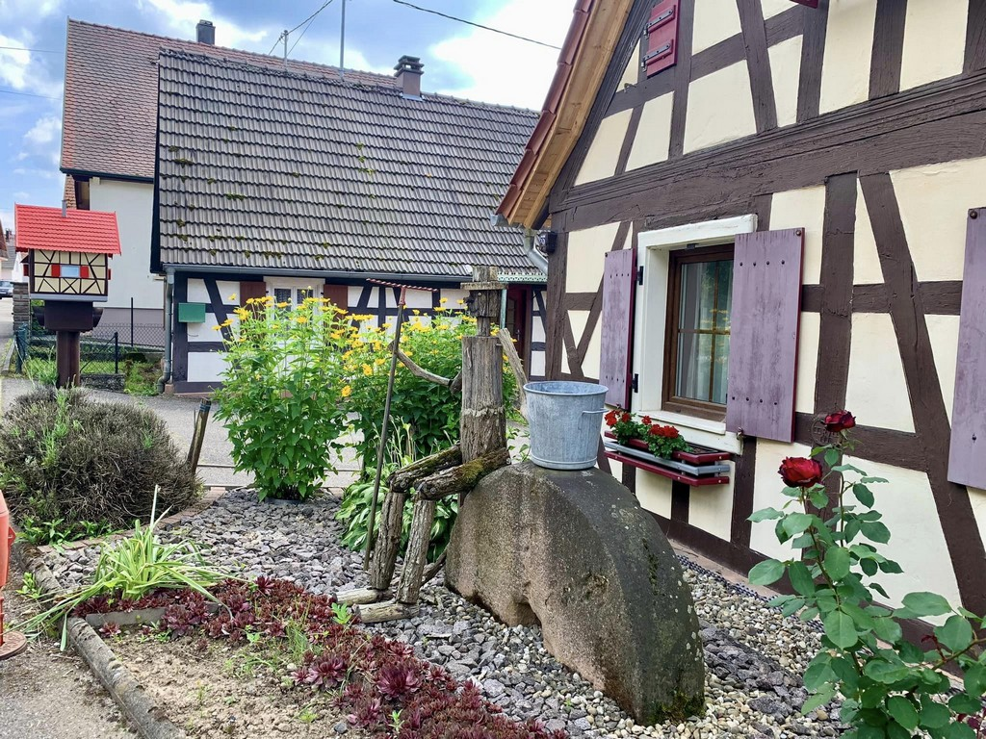

Slide 13
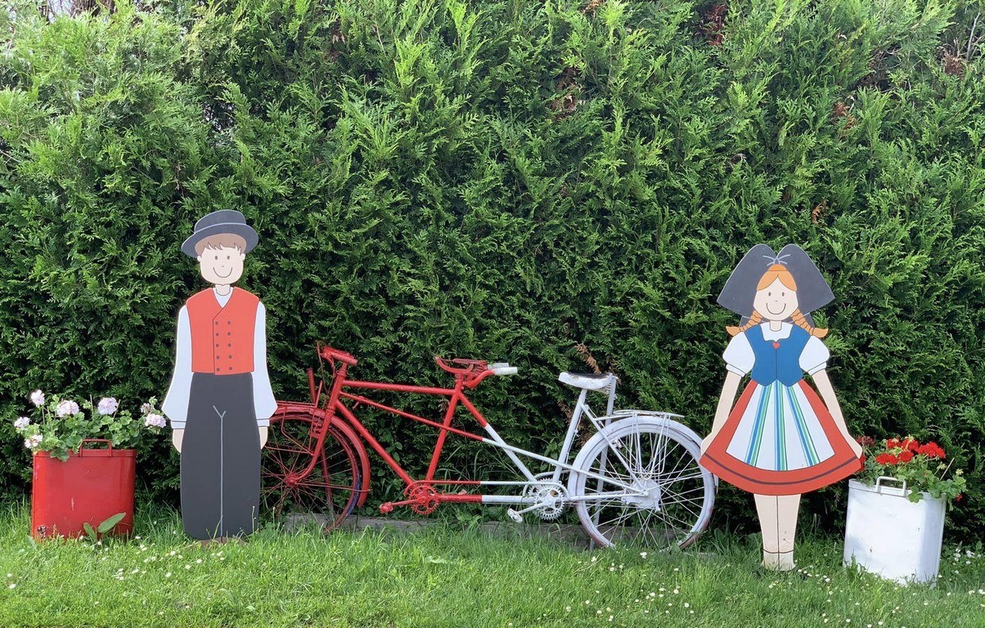

Slide 14
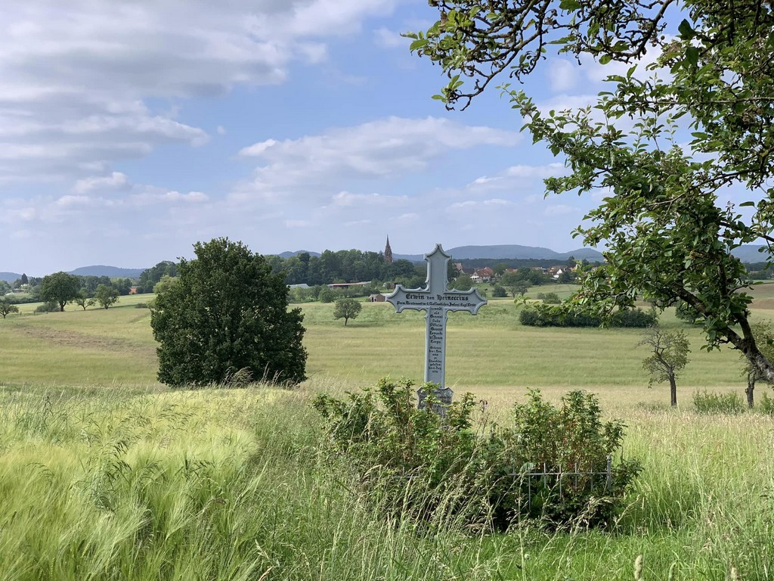
Woerth Froeschwiller
Champ de bataille 1870

Slide 15
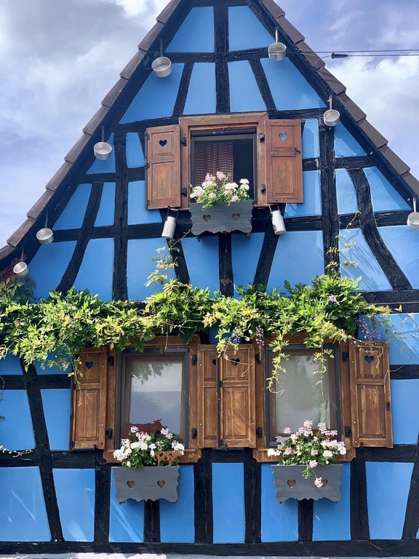

Slide 16
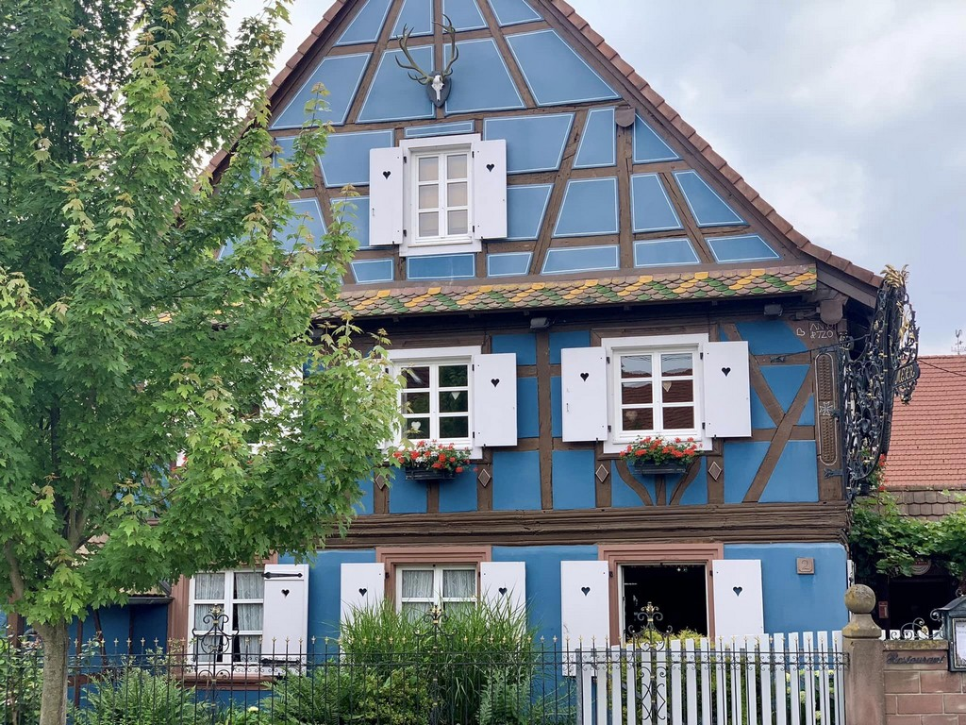

Slide 17
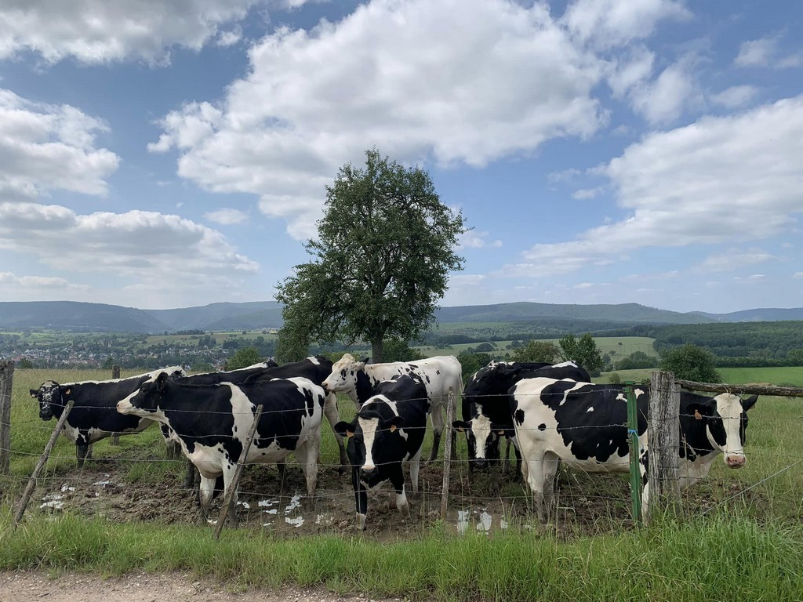
Woerth Froeschwiller
Champ de bataille 1870

Slide 18
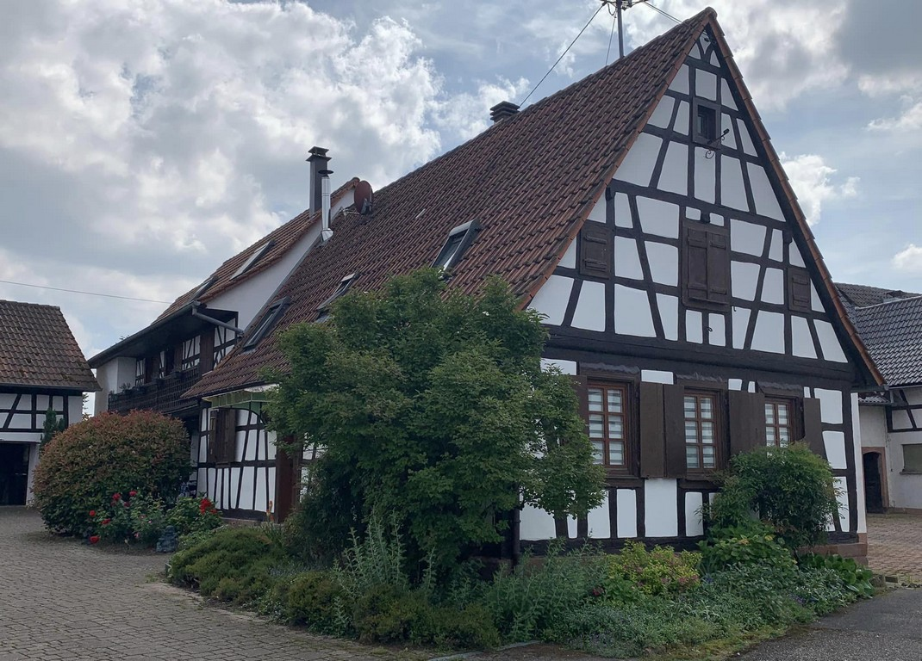

Slide 19
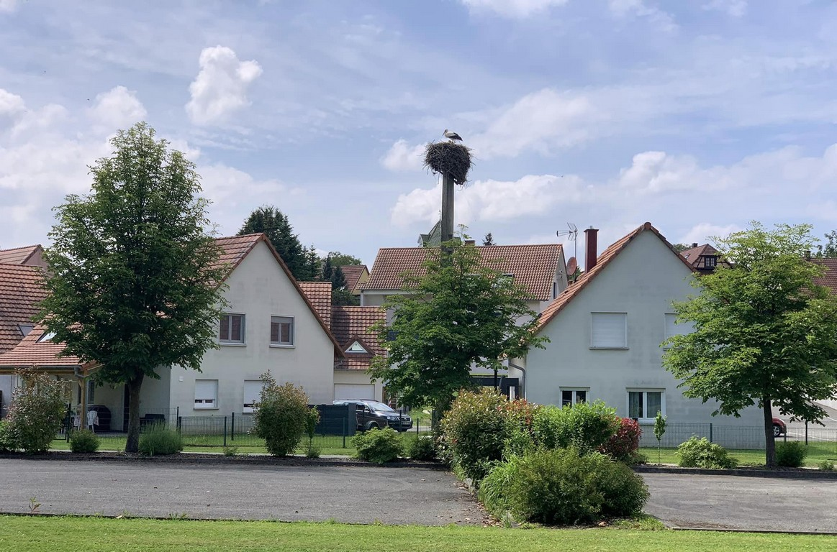

Slide 20
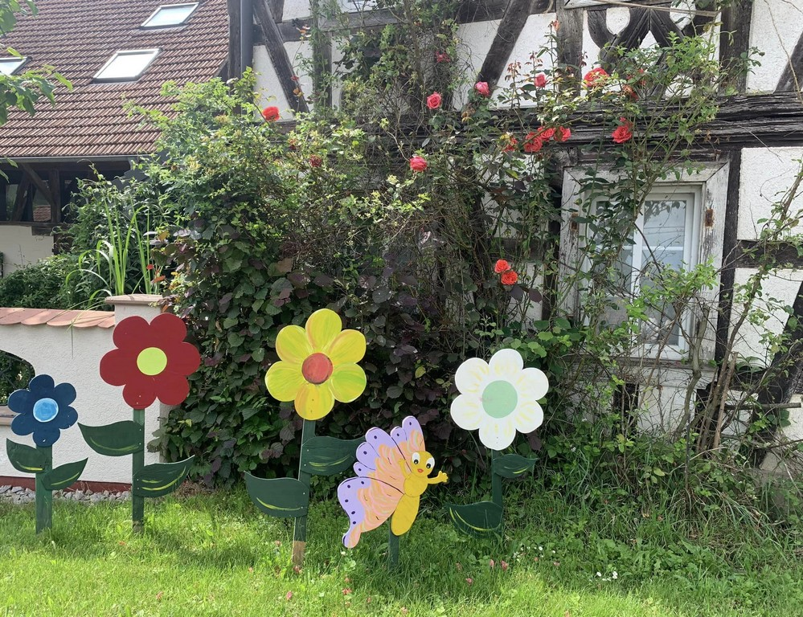

Slide 21
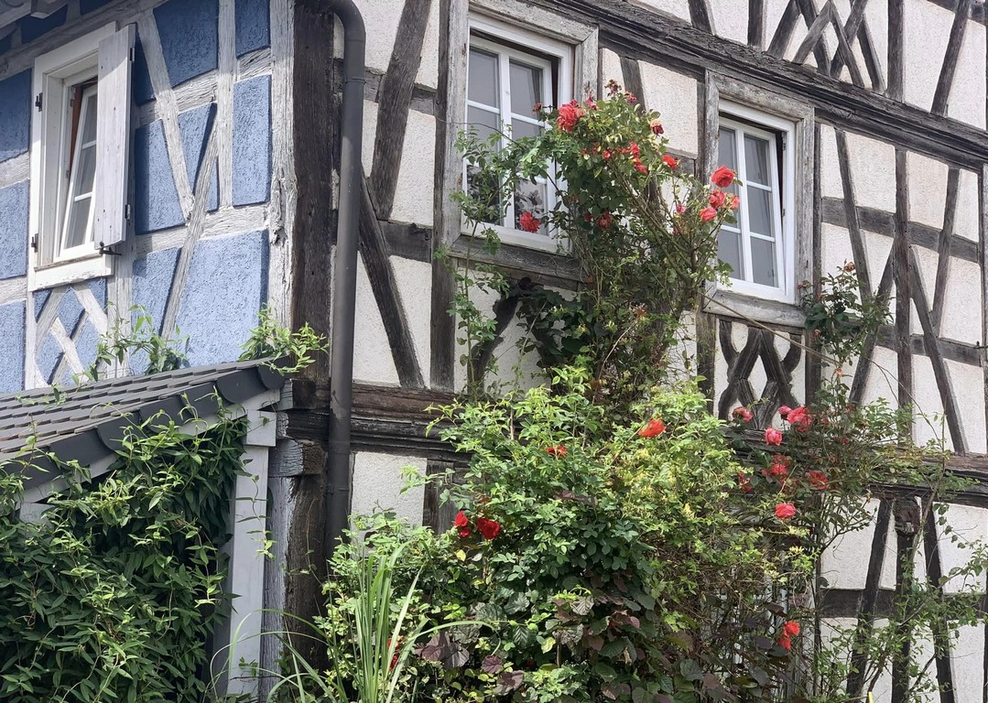

Slide 22
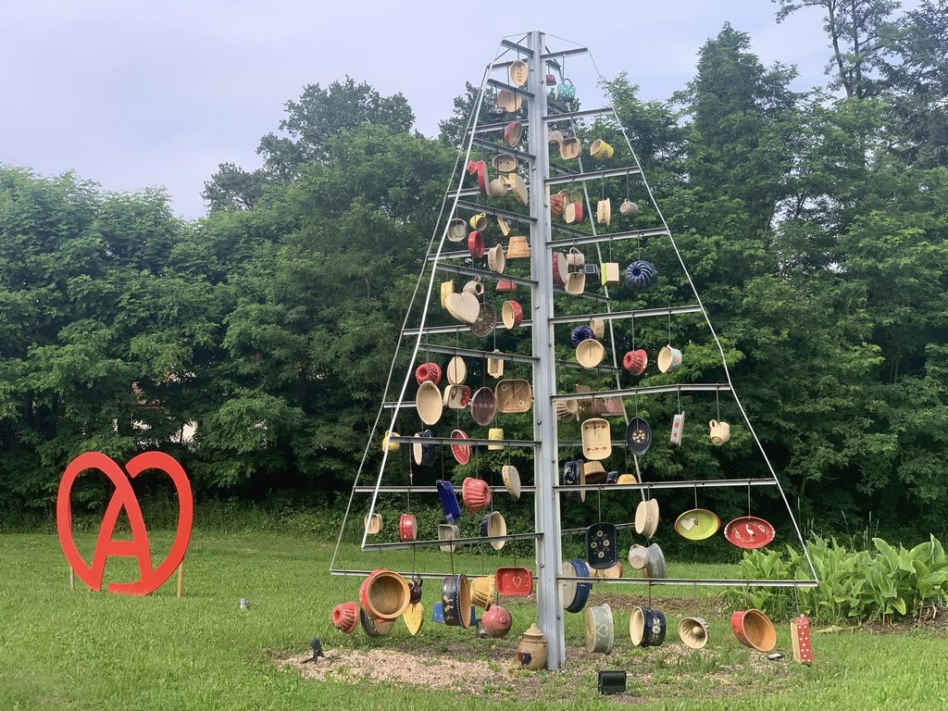
Soufflenheim
Village de potiers

Slide 23
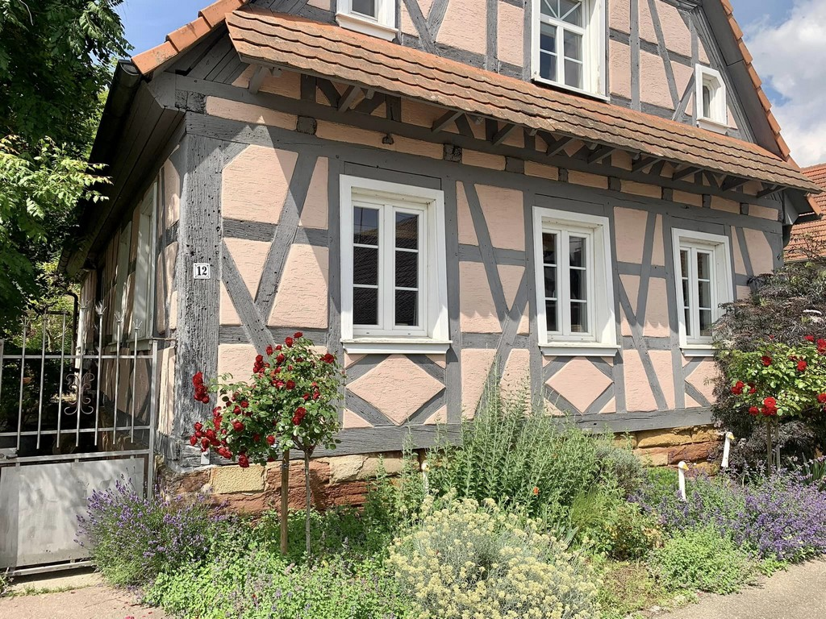

Slide 24
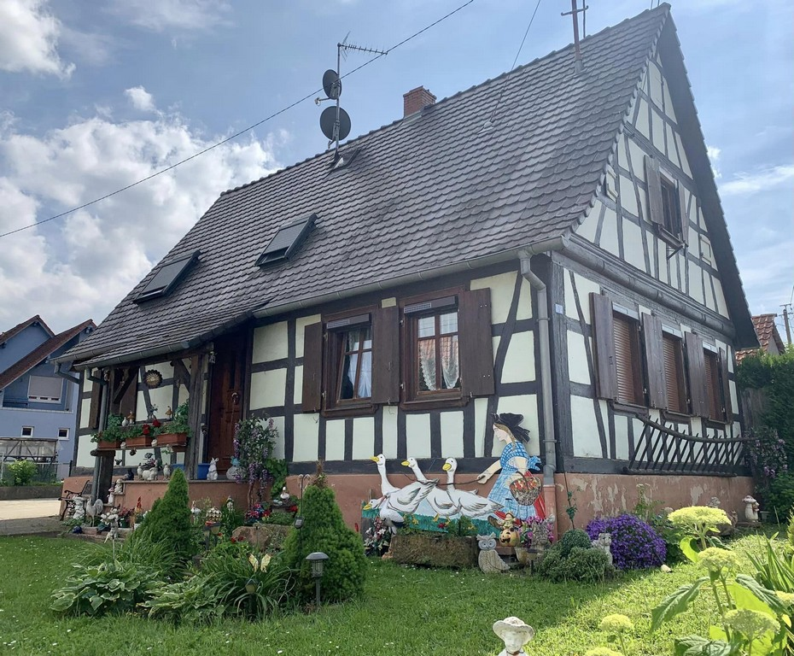

Slide 25
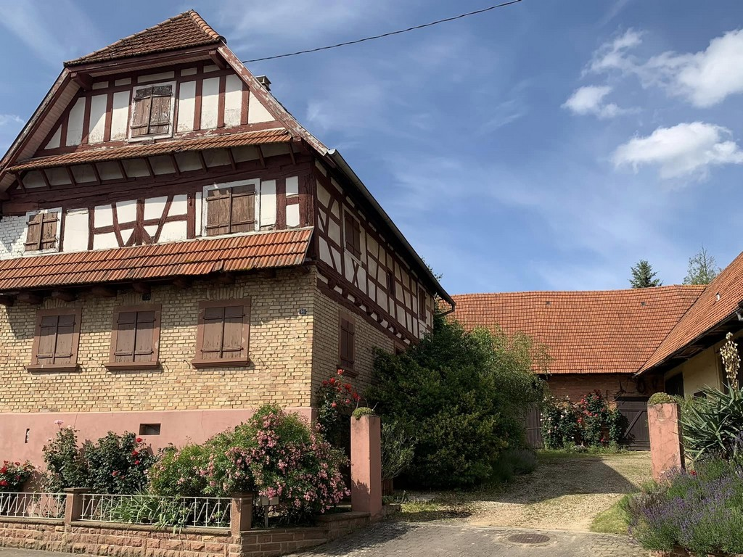

Slide 26
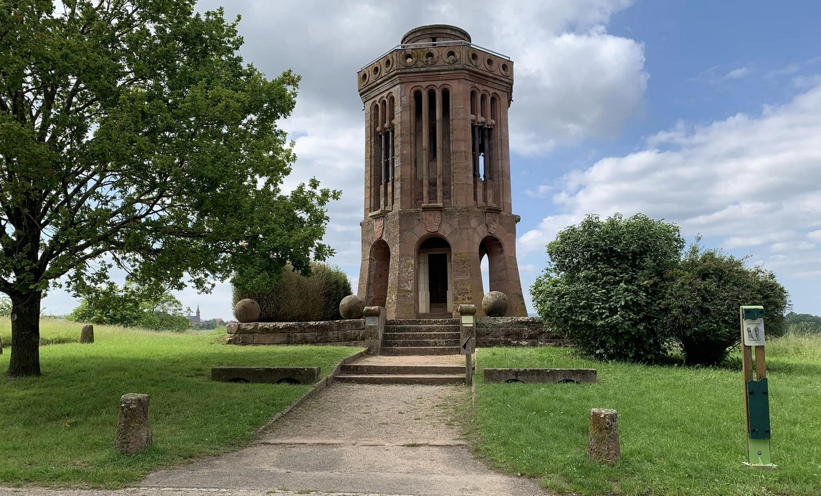
Woerth
Belvédère allemand
sur le champ de bataille
du 6 août 1870

Slide 27
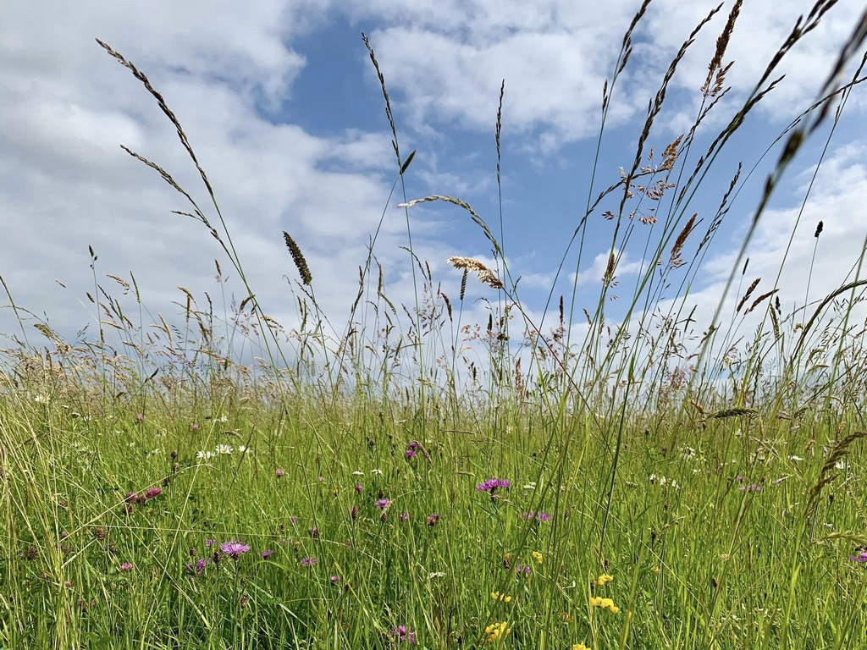

Slide 28
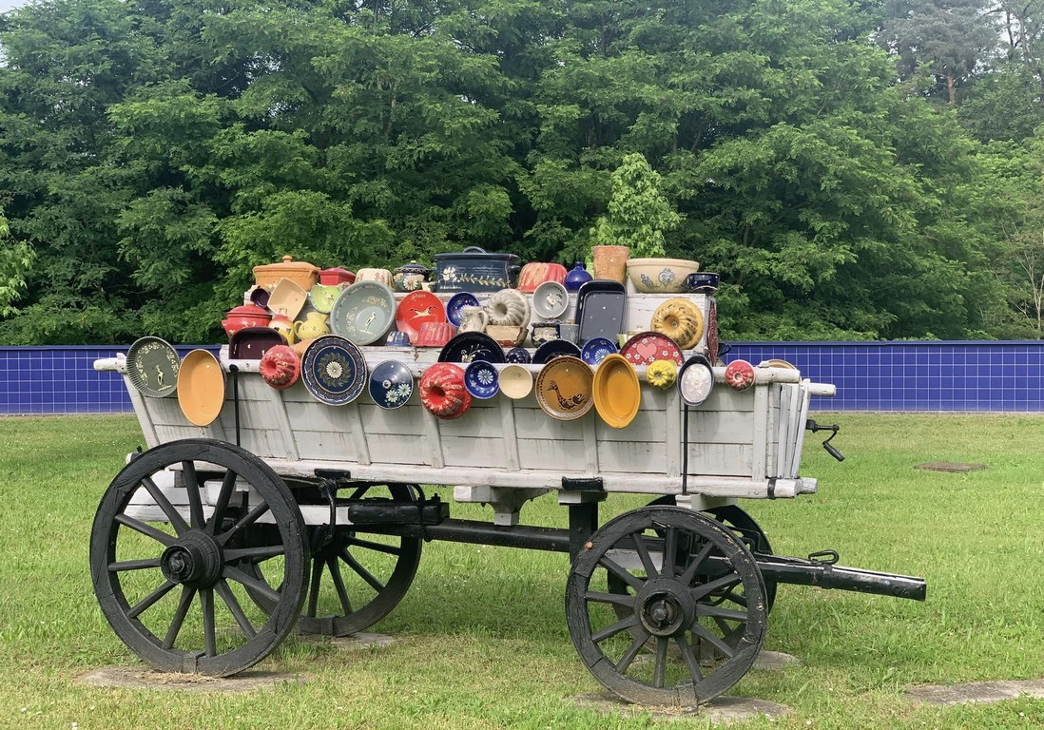
Soufflenheim
Village de potiers

Slide 29
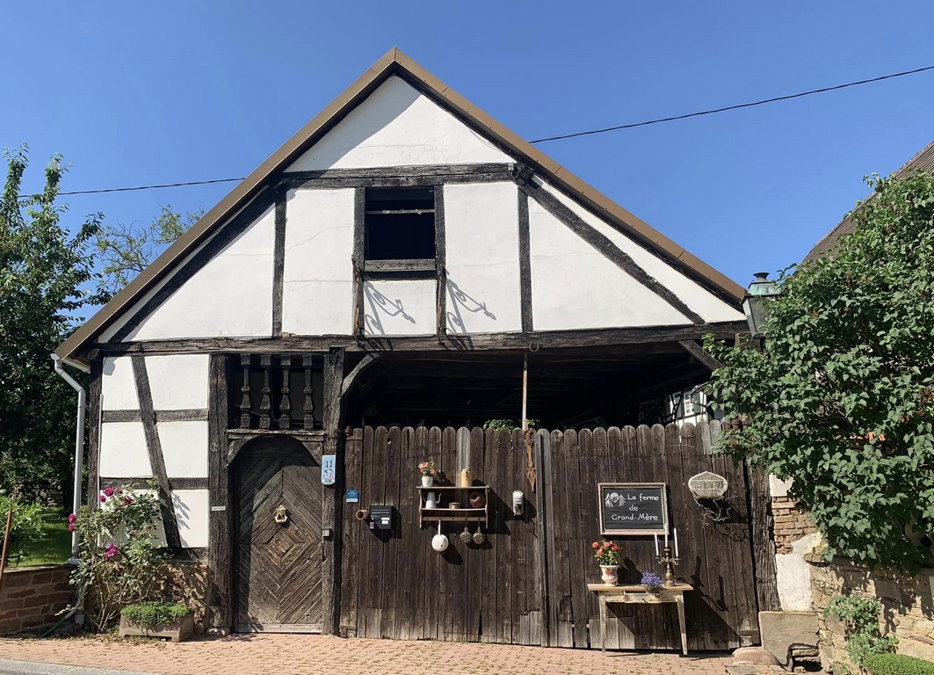

Slide 30
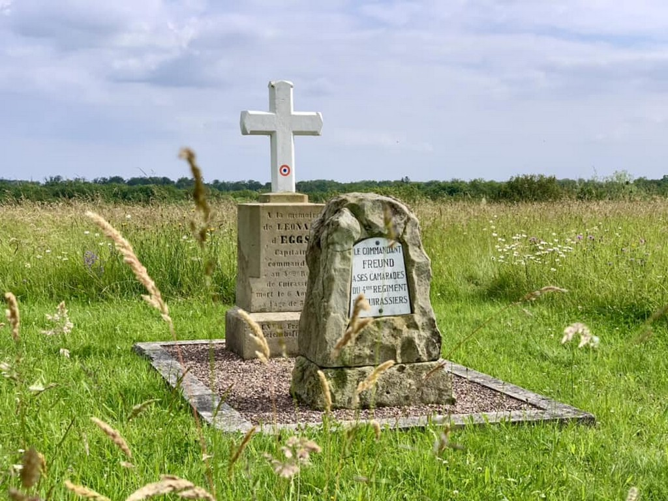
Woerth Froeschwiller
Champ de bataille 1870

Slide 31
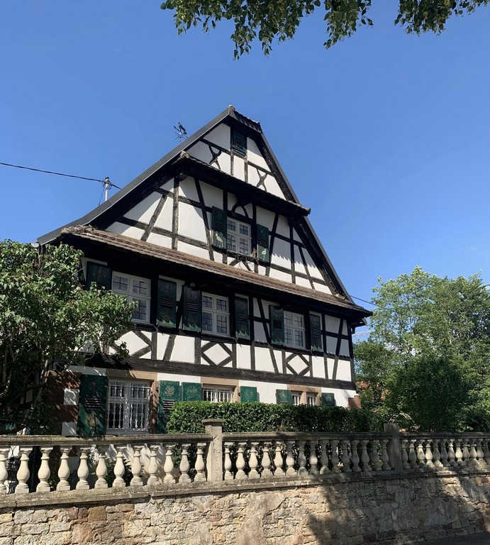

Slide 32
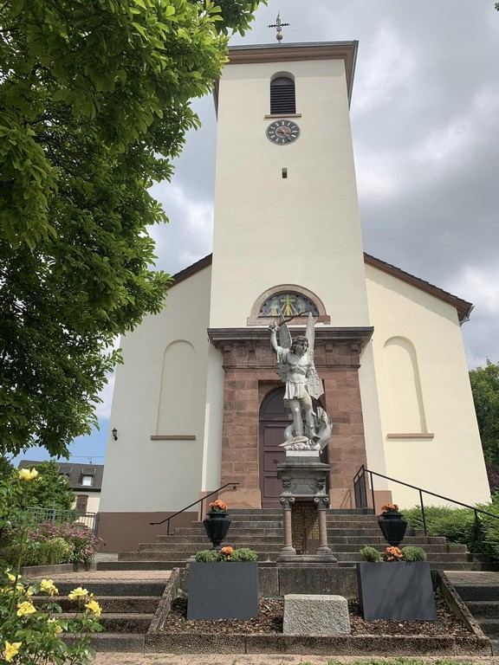
Néewiller
près
Lauterbourg
église

Slide 33
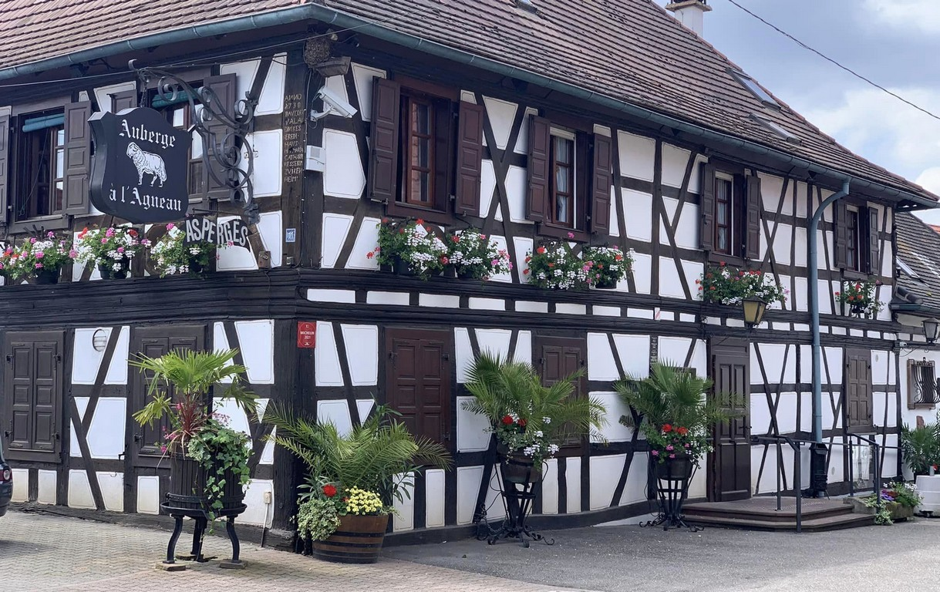

Slide 34
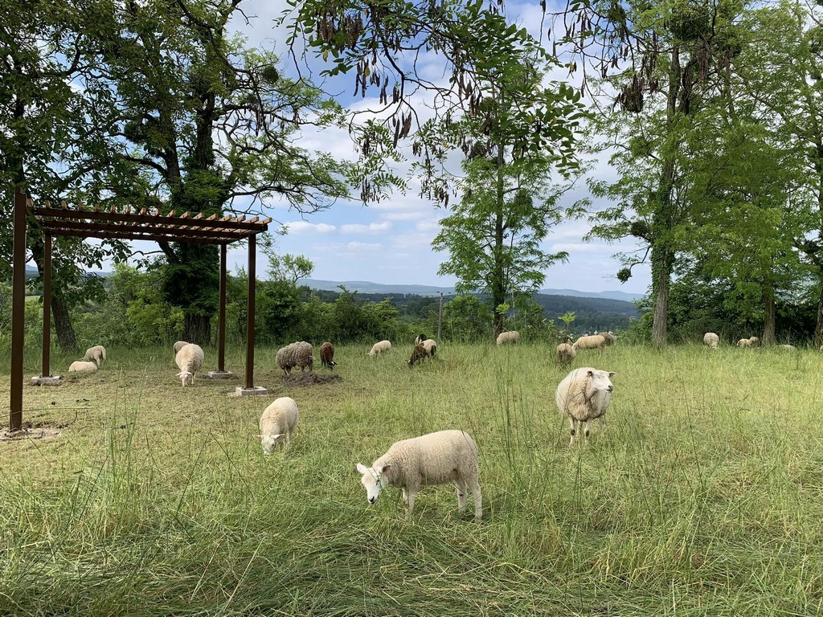

Slide 35
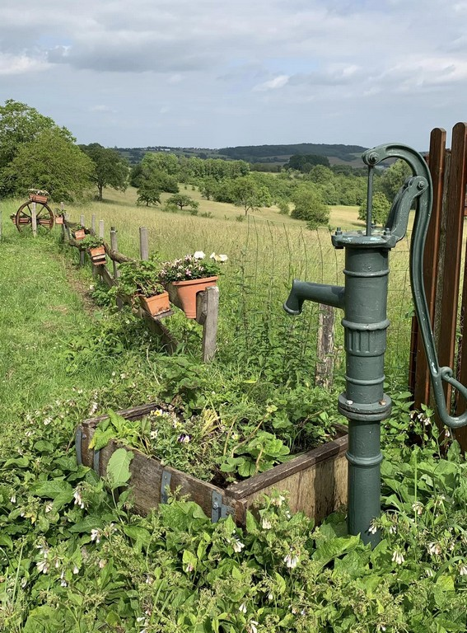

Slide 36
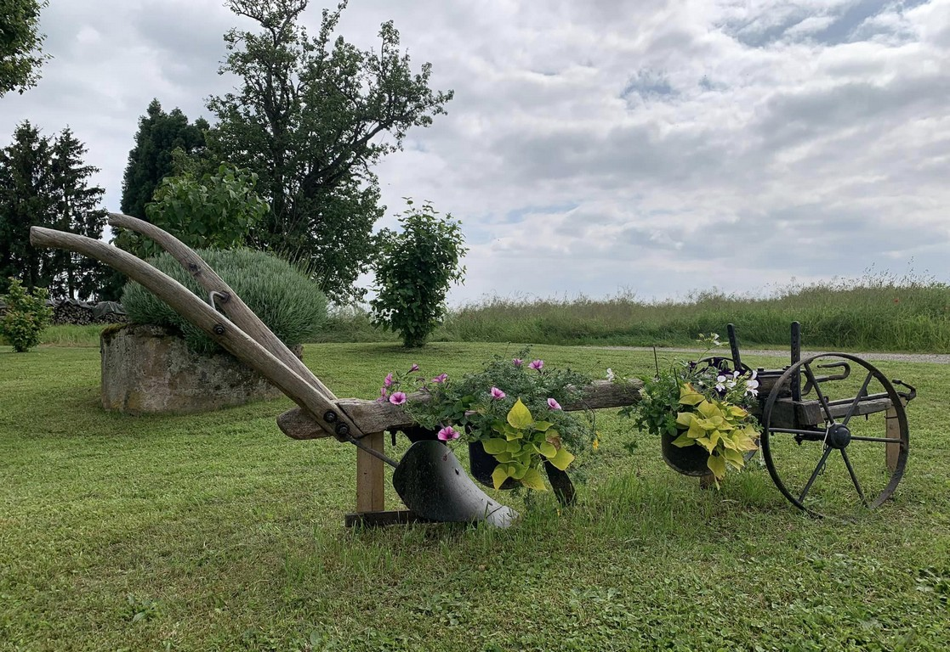

Slide 37
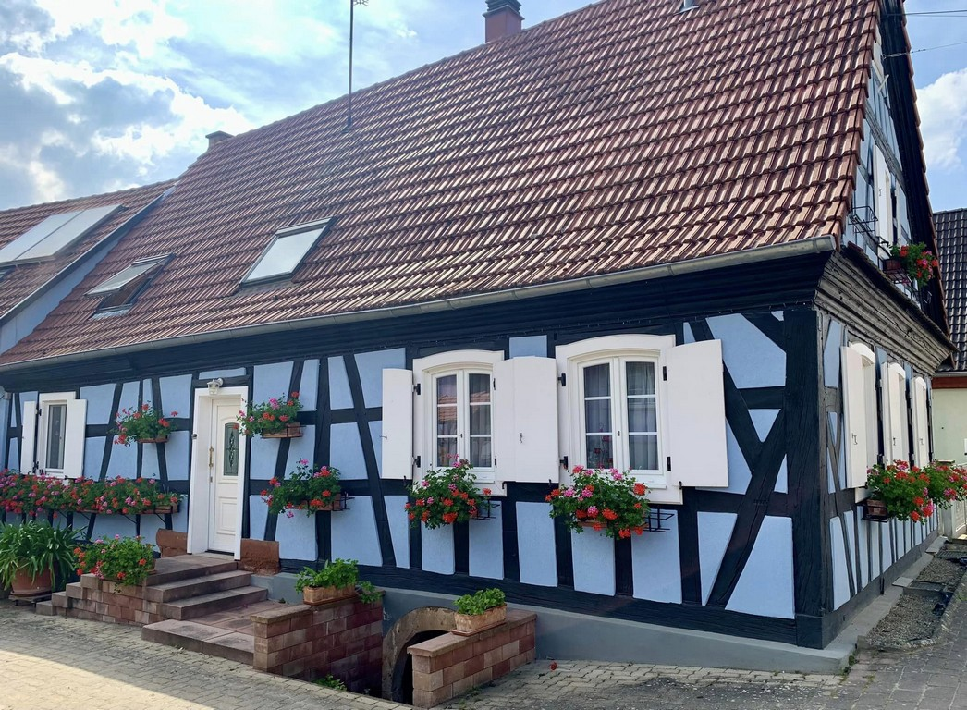

Slide 38
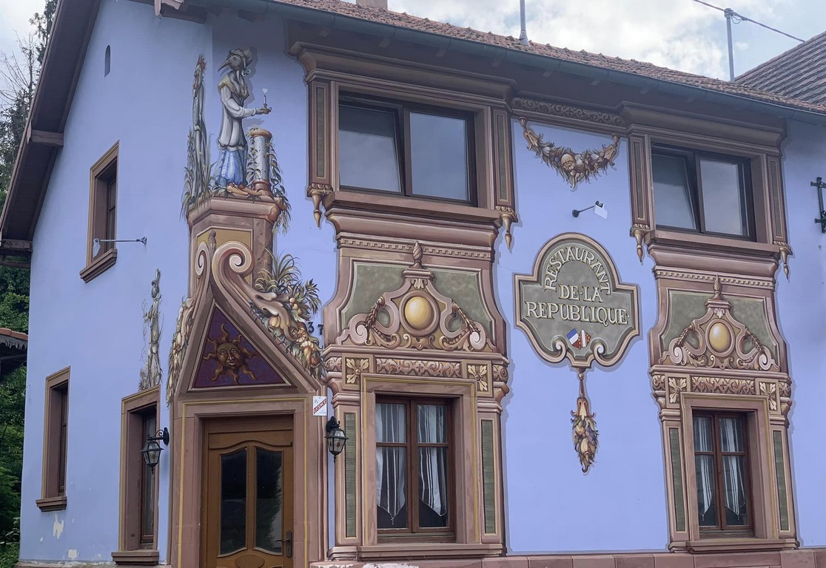

Slide 39
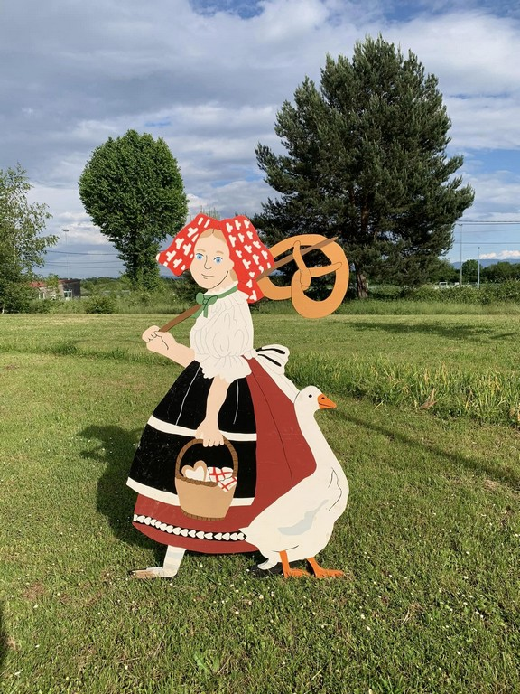

Slide 40
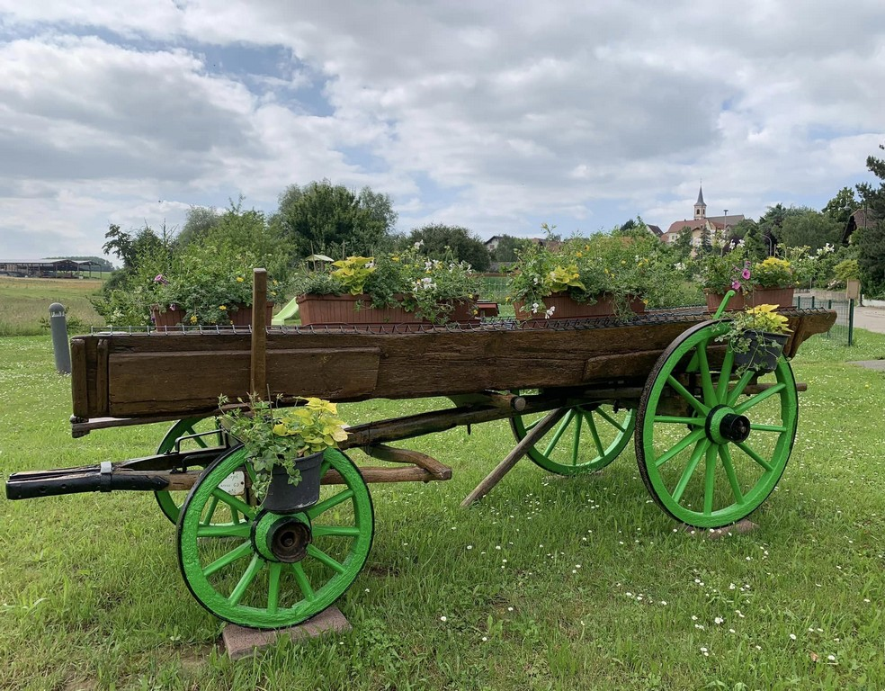

Slide 41
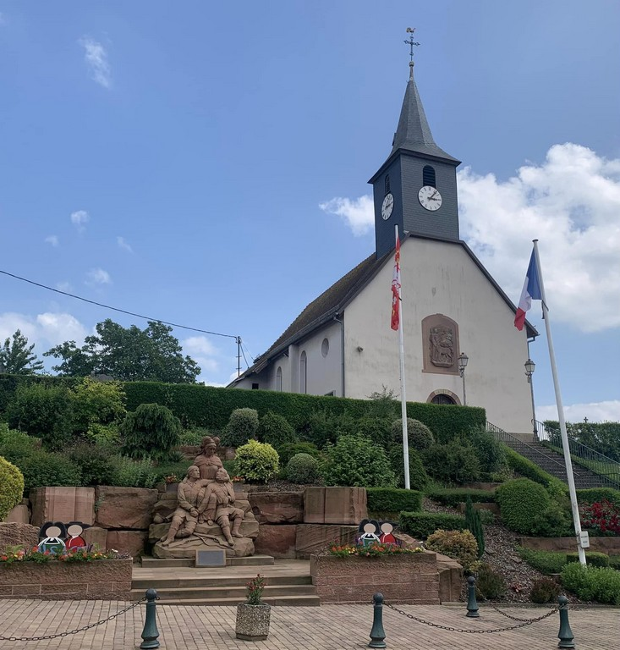
Wintzenbach
église

Slide 42
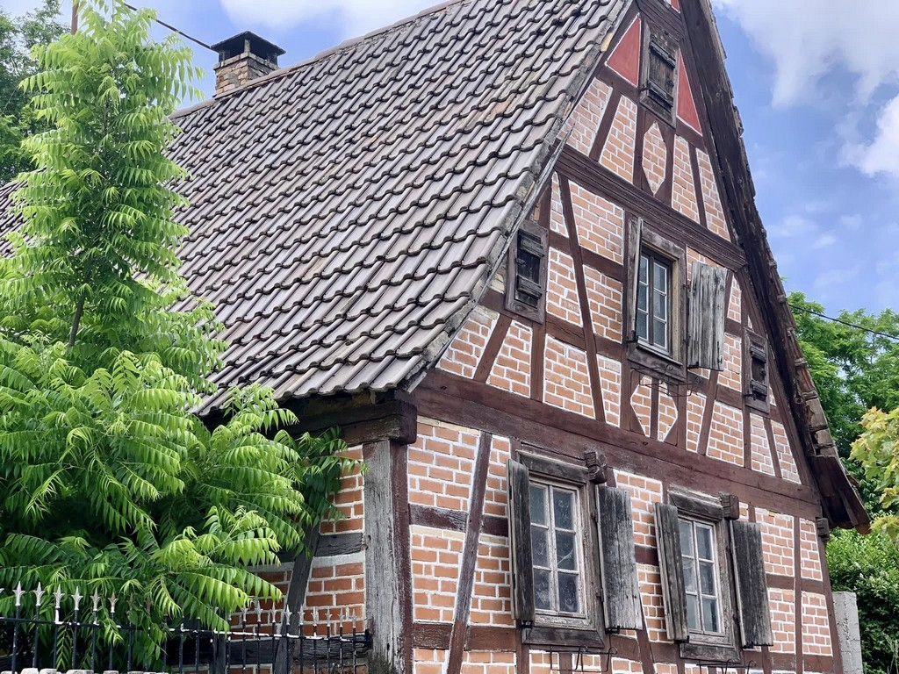

Slide 43
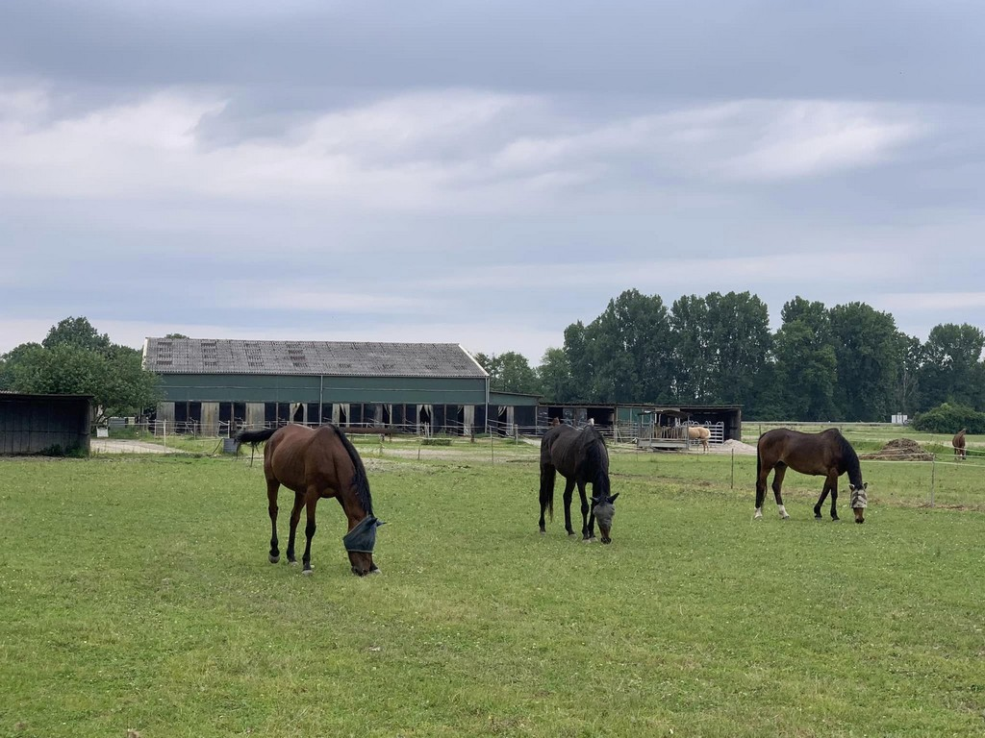

Slide 44
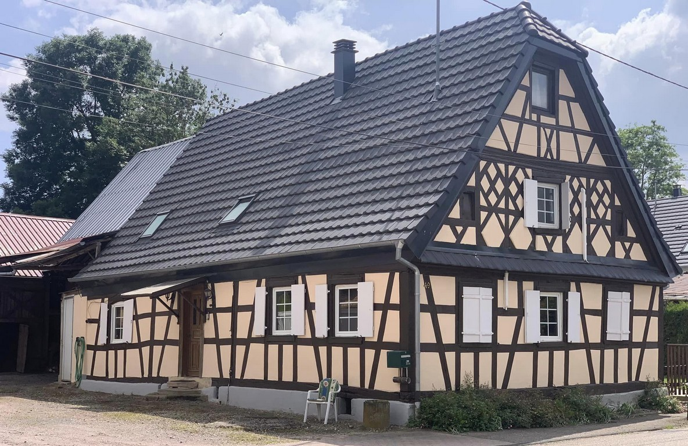

Slide 45
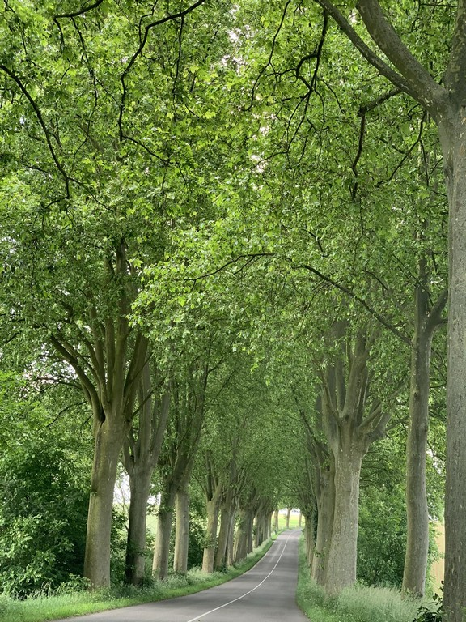
Entre Wintzenbach
et Néewiller
près Lauterbourg

Slide 46
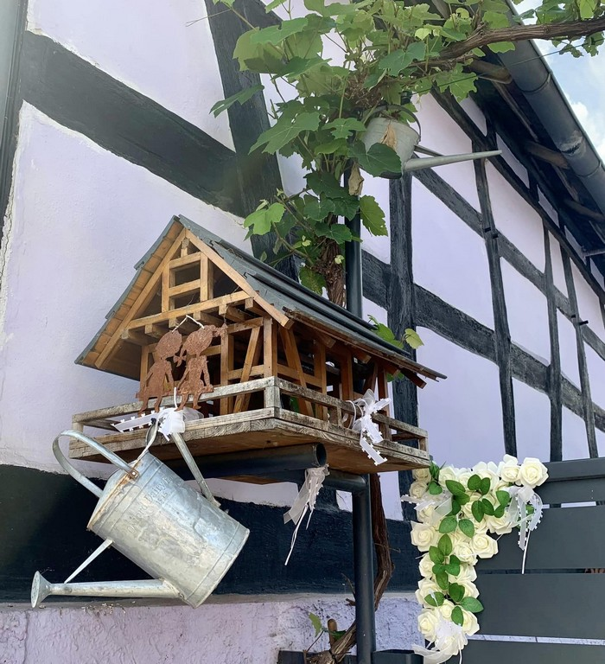

Slide 47
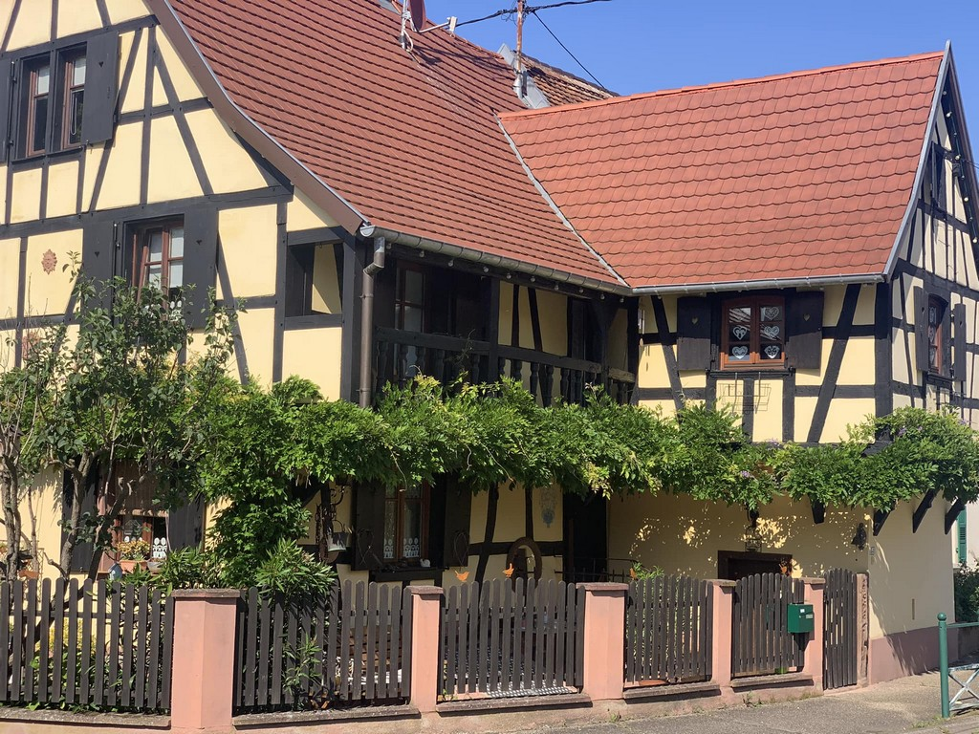

Slide 48




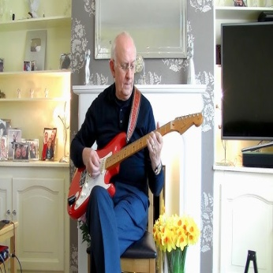
Fernando Abba
Dave Monk
Création
2470
11.05.2025
Internet

